Slide 1
基于Drugreflector算法预测第二批乳腺癌病人个性化治疗药物筛选

Slide 2
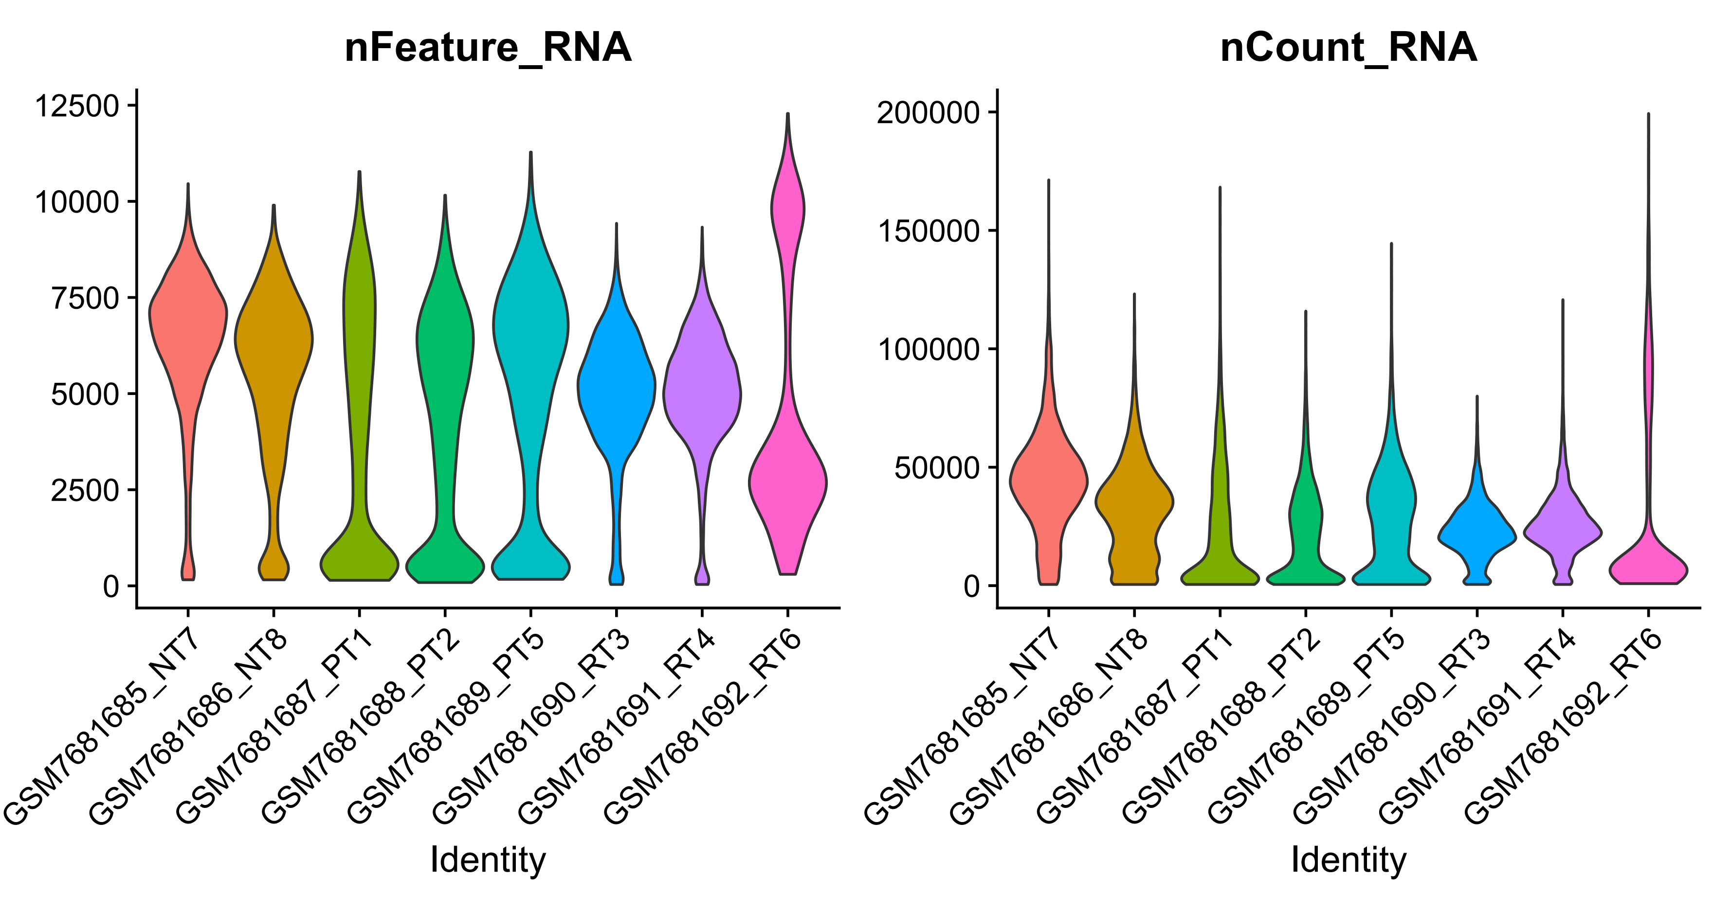
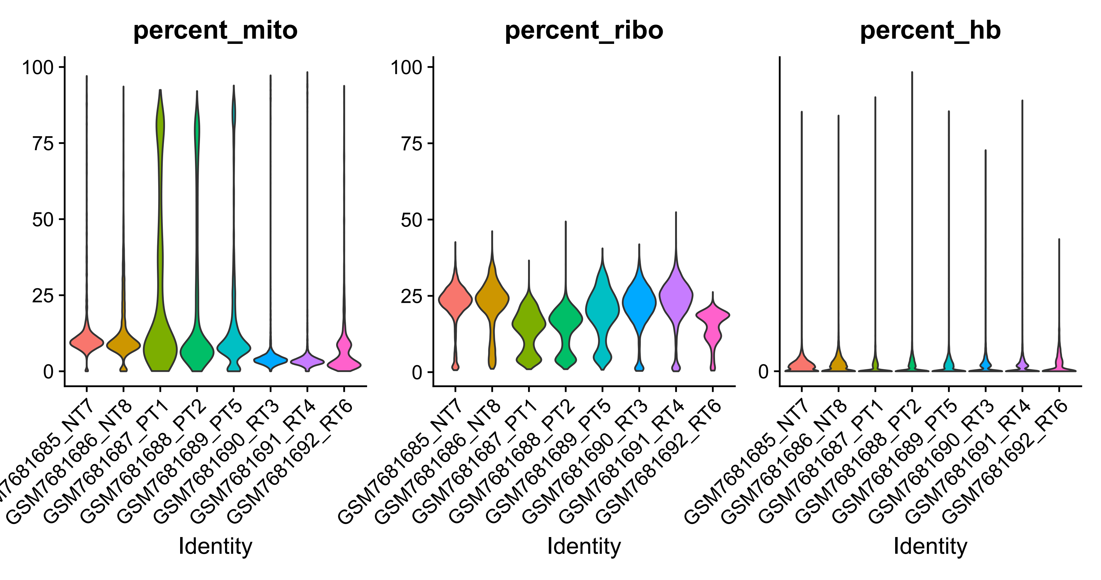
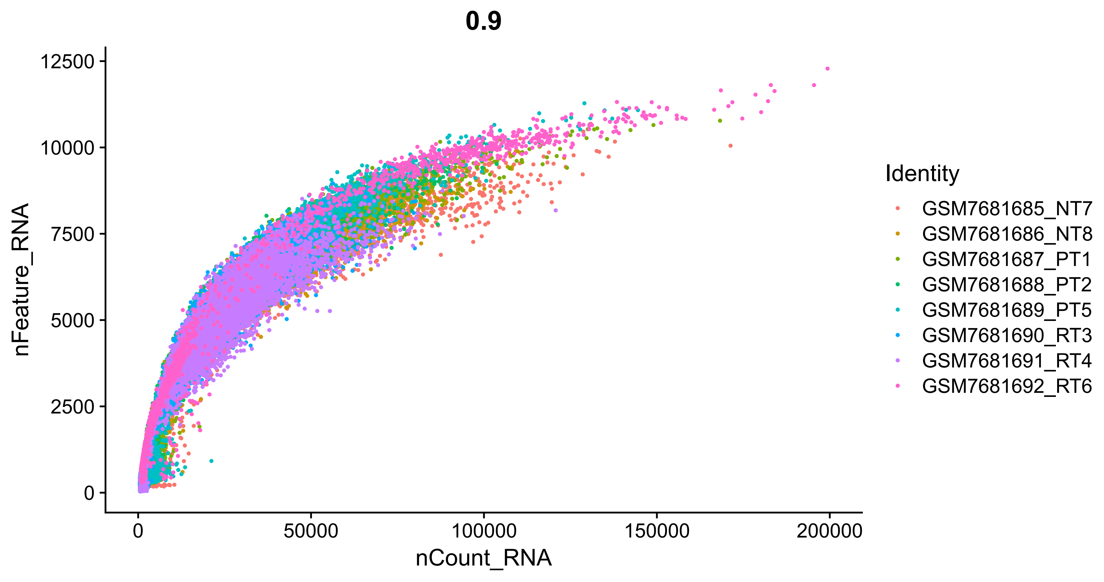
数据质控
去除低响应数据，保证数据可靠性

Slide 3
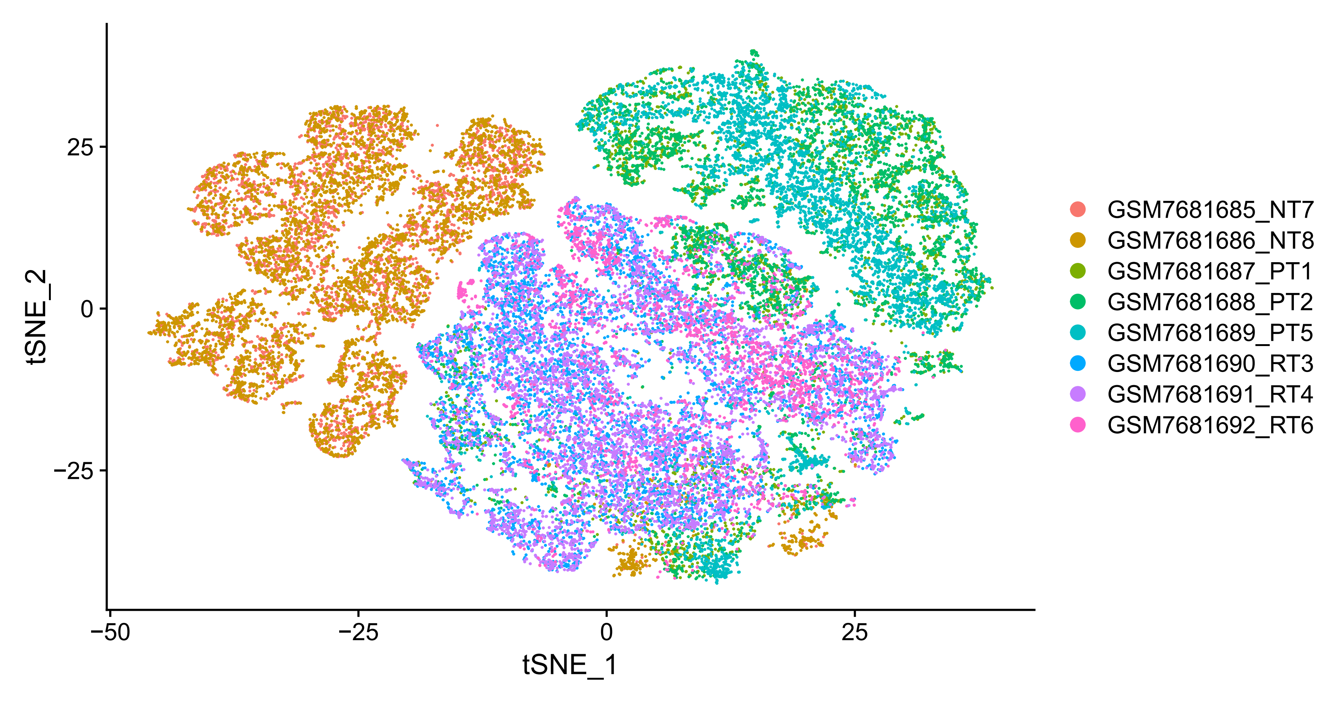
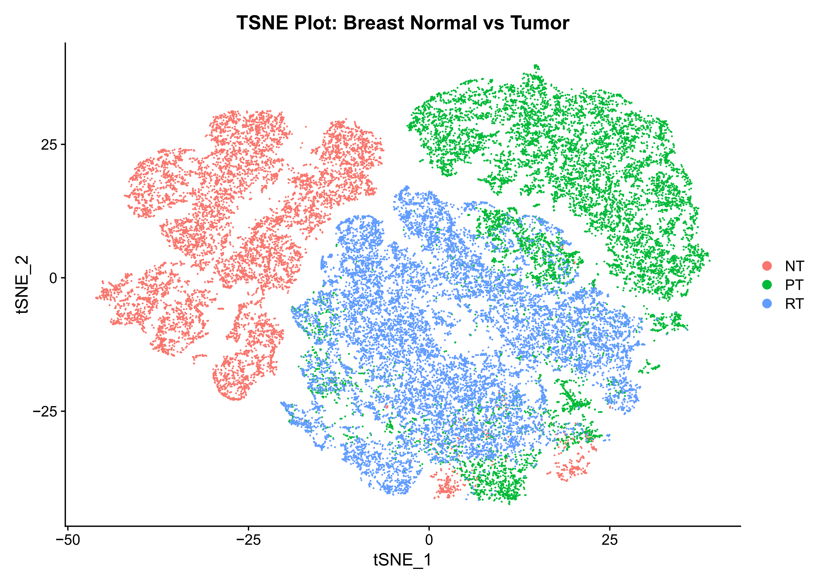
降维聚类
在单细胞层面对测序数据进行降维聚类，并分为正常，原发，和复发

Slide 4
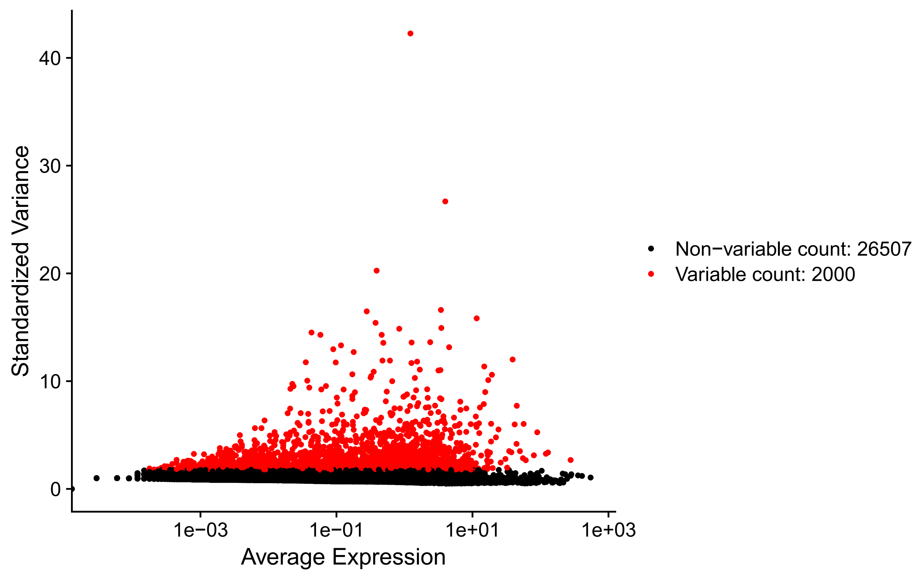
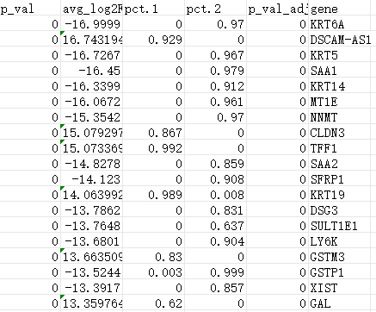
正常和肿瘤之间的差异分析
对正常和肿瘤数据之间进行差异统计分析，找出靶点基因

Slide 5
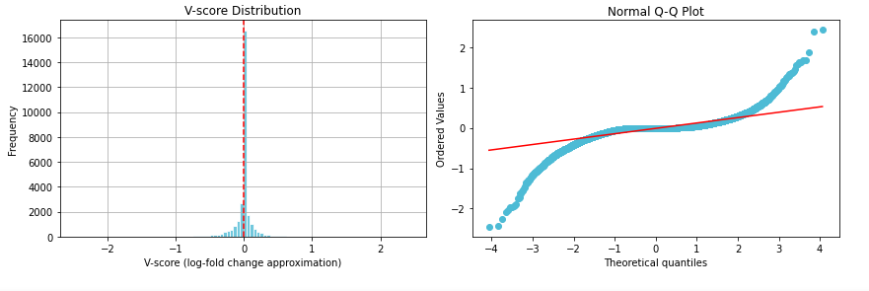
vscore质控
将清洗后单细胞h5ad数据用python计算vscore并对其进行质量控制，数据分布良好

Slide 6
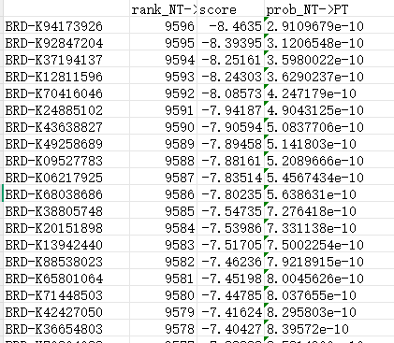
Drugreflector预测结果
继续用python进行Drugreflector算法计算预测精准治疗药物

